Slide 1
32位Ubuntu安装Nachos

Slide 2
安装Ubuntu 32 bit(i386)
为Nachos-3.4(目前版本仅能编译为为32位的应用)在32位Linux下设置编译环境，需手动操作的步骤，比64位Linux下要少一点
若用虚拟机，32位的Linux映像较小，运行速度快，便于携带
Ubuntu 17之前均有32位(i386)Desktop版
Notes:
Ubuntu 16.04.6 LTS Desktop i386 (Xenial Xerus)在VMware中安装后，实测与Win10之间的复制粘贴及文件拖放不稳定或不可用

Slide 3
安装Ubuntu 32 bit(i386)
本文档以Ubuntu 14.04.6 LTS Desktop i386 (Trusty Tahr) (32位，iso文件：ubuntu-14.04.6-desktop-i386.iso 1,170,964,480 字节)为例，介绍在虚拟机中安装32位Ubuntu及Nachos的过程
其他32位的Ubuntu版本的安装也类似
Ubuntu 14.04 LTS为目前官方在线支持的Ubuntu最低版本
Notes:
Ubuntu 16.04.6 LTS Desktop i386 (Xenial Xerus)在VMware中安装后，实测与Win10之间的复制粘贴及文件拖放不稳定或不可用

Slide 4
虚拟机软件中安装Ubuntu 14.04.6 LTS Desktop i386
首先确认宿主机网络畅通，并在虚拟机软件中安装Ubuntu 14.04.6 LTS。具体过程省略
# 更新Ubuntu的源
sudo apt update
# 由于安装的Ubuntu 14只带有gcc，而无g++，在线安装g++
sudo apt install g++
# 可选升级软件(非必须。网速慢时此过程有可能需要较长时间)
sudo apt upgrade

Slide 5
安装用于MIPS的交叉编译器
将压缩包 gcc-2.8.1-mips.tar.gz 复制到 ~ (Home，用户主目录)
cd /usr/local
sudo tar -xzvf ~/gcc-2.8.1-mips.tar.gz
这样就安装好了用于MIPS的交叉编译器

Slide 6
安装 Nachos 3.4
cd ~
mkdir oscp
cd oscp
将压缩包 nachos-3.4-ualr-2022.tar.gz 复制到 ~/oscp
tar -xzvf nachos-3.4-ualr-2022.tar.gz
至此，Ubuntu及Nachos均已安装完毕

Slide 7
测试Nachos threads
cd ~/oscp/nachos-3.4-ualr-2022/code/threads
make clean
make
./nachos
显示如下页：
注：从其他目录拷贝来的工程，或修改了Makefile后首次编译时，需要make clean下。其后再修改源代码编译时，无需再次执行make clean

Slide 8
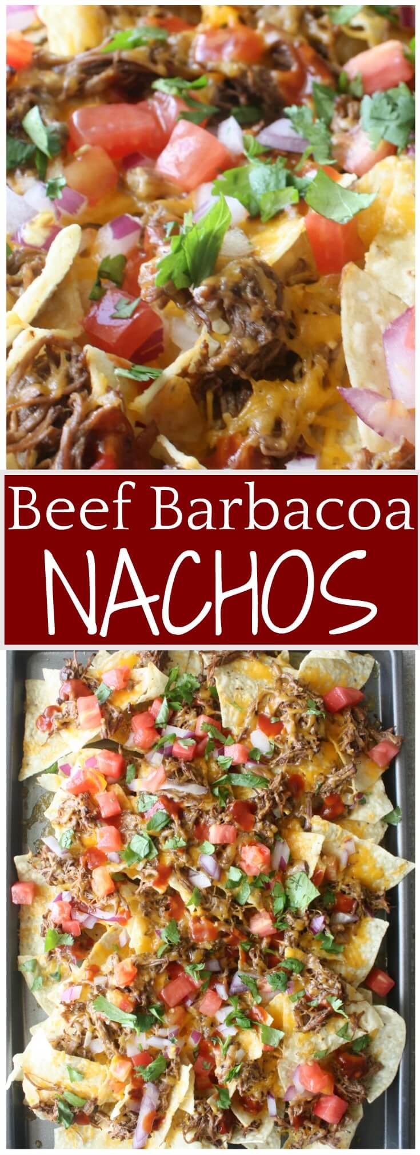
*** thread 0 looped 0 times
*** thread 1 looped 0 times
*** thread 0 looped 1 times
*** thread 1 looped 1 times
*** thread 0 looped 2 times
*** thread 1 looped 2 times
*** thread 0 looped 3 times
*** thread 1 looped 3 times
*** thread 0 looped 4 times
*** thread 1 looped 4 times
No threads ready or runnable, and no pending interrupts.
Assuming the program completed.
Machine halting!
Ticks: total 130, idle 0, system 130, user 0
Disk I/O: reads 0, writes 0
Console I/O: reads 0, writes 0
Paging: faults 0
Network I/O: packets received 0, sent 0
Cleaning up...

Slide 9
生成实用程序coff2noff及coff2flat
cd ../bin
make clean
make
生成了 coff 转 noff 及 coff 转 flat 的MIPS可执行文件转换工具
因为Nachos安装包nachos-3.4-ualr-2022.tar.gz中已包含编译好的这两个工具(Linux i386版)，也可不make，只要确认coff2noff及coff2flat有执行权限即可

Slide 10
Make Nachos for User Program
cd ../userprog
make clean
make
在code/userprog下生成了能加载用户进程的nachos

Slide 11
Make User(MIPS) Test Programs
cd ../test
make clean
make
生成了用户MIPS程序halt，matmult，shell。注意在进一步实现Nachos内核的相关功能(比如虚拟内存)前，需要内存大的Nachos用户程序无法正常运行
../userprog/nachos -x halt.noff
上面的命令行显示如下页所示：

Slide 12
*** thread 0 looped 0 times
*** thread 1 looped 0 times
*** thread 0 looped 1 times
*** thread 1 looped 1 times
*** thread 0 looped 2 times
*** thread 1 looped 2 times
*** thread 0 looped 3 times
*** thread 1 looped 3 times
*** thread 0 looped 4 times
*** thread 1 looped 4 times
Machine halting!
Ticks: total 132, idle 0, system 120, user 12
Disk I/O: reads 0, writes 0
Console I/O: reads 0, writes 0
Paging: faults 0
Network I/O: packets received 0, sent 0
Cleaning up...

Slide 13
附录1：对Ubuntu 14的一些其他推荐设置
sudo apt install nautilus-open-terminal # 文件管理器增加右键菜单项：Open in Terminal，在当前文件夹打开终端
若感觉 Terminal 的默认字体太小，可手工设置 为 Monospace 16
若感觉 gedit 的默认字体太小，可手工设置为 Monospace 16，并显示行号

Slide 14
附录2：Ubuntu部分快捷键
Ctrl + Alt + T：桌面状态下打开终端
Ctrl + Shift + C，Ctrl + Shift + V：终端内复制粘贴
Ctrl + Shift + +，或者说是 Ctrl + Shift + =：放大终端字体
Ctrl + - ：缩小终端字体
上升/下降 方向键：调用终端的历史记录
Ctrl + S：停止屏幕滚动
Ctrl + Q：恢复屏幕滚动
更多快捷键详见网盘内相关文档

Slide 15
Thanks!

